Slide 1


PPVGT ПРЕДСТАВЛЯЕТ
Автоматизация PowerPoint

Slide 2
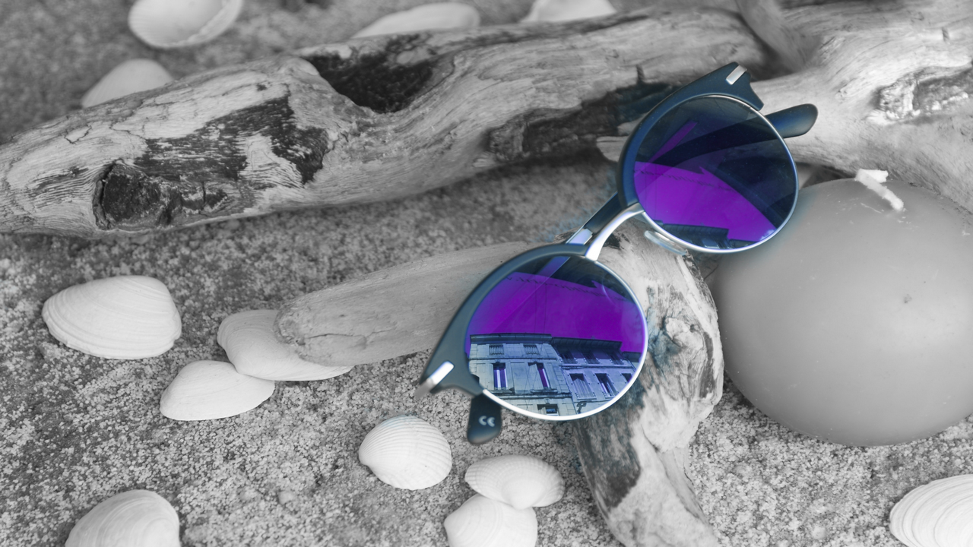
Автоматизируй
создание
видео
PPVGT
РАЗ
и навсегда

Slide 3

СДЕЛАЙ
СВОЮ
видео генератор
ЖИЗНЬ
ПРОЩЕ

Slide 5

ЗАЙМИ НИШУ
ПОКА ЕЕ НЕ ЗАНЯЛИ КОНКУРЕНТЫ

Slide 6

ЛОВИ УДАЧУ
ИСПОЛЬЗУЙ PPVGT

Slide 7
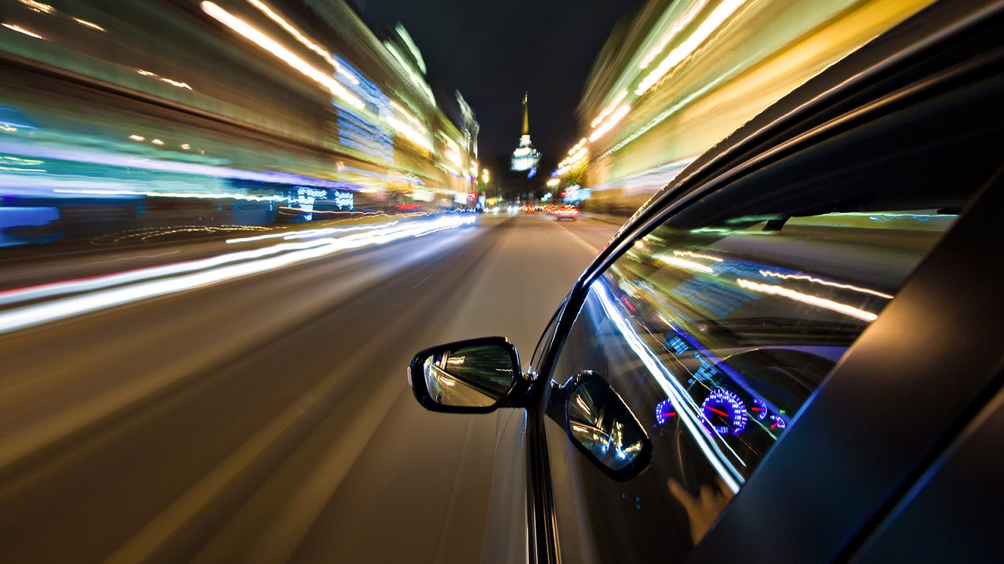
ПРИВЛЕКИТЕ ВНИМАНИЕ
ПОВЫСЬТЕ УЗНАВАЕМОСТЬ

Slide 8
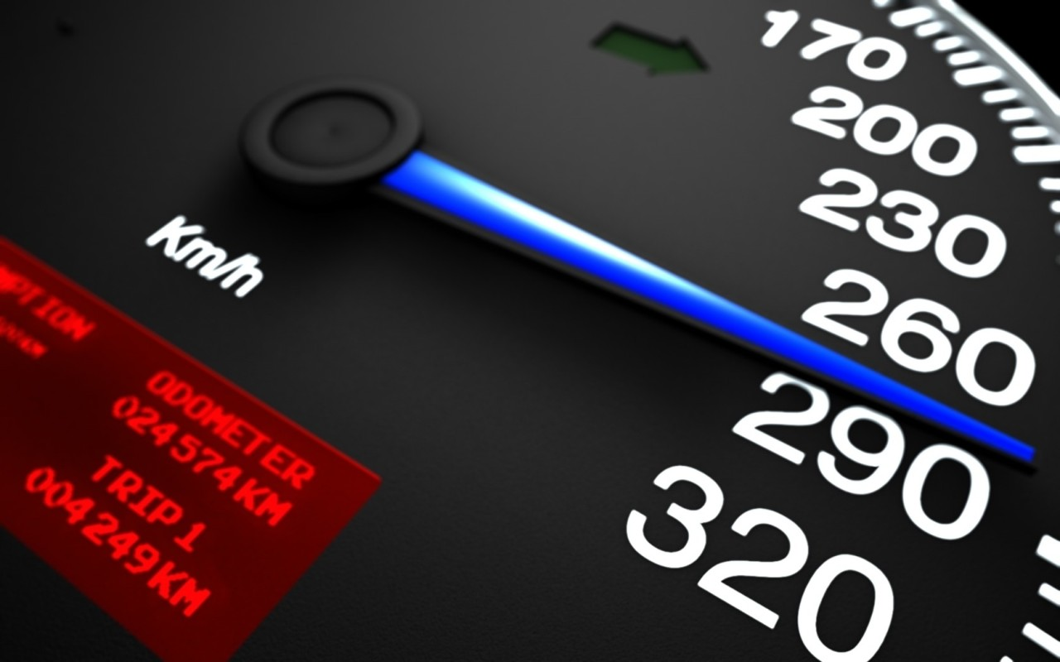
ПОЗНАКОМЬТЕ С ПРОДУКЦИЕЙ
УВЕЛИЧЬТЕ КОНВЕРСИЮ

Slide 9


ПРОДАЮЩЕЕ ВИДЕО
Промо видео ― это инструмент продаж, который помогает влиять на восприятие продукта, работая на страхах, преимуществах, выгодах и болях потенциального покупателя.
Конечная и единственная цель продающего видео – чтобы клиент купил или совершил необходимое вам действие.

Slide 10
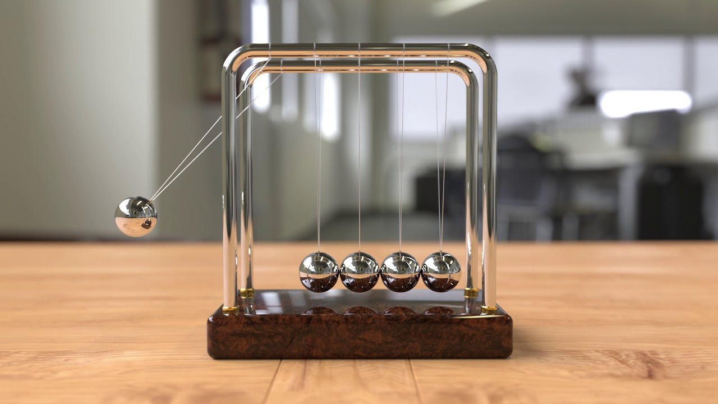
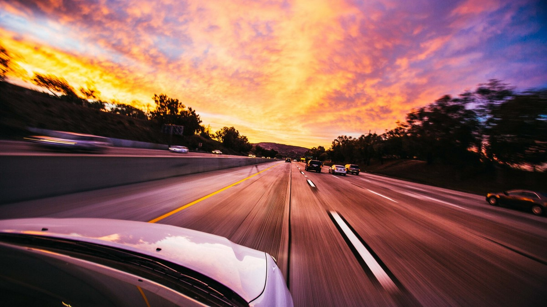
ХОЛОДНЫЙ ТРАФИК
Если зритель с вами еще не знаком, следует сперва рассказать о компании или о себе (личном бренде), чтобы познакомить покупателя со своим брендом, и только потом уже о самом продукте
Если аудитория уже находится в воронке какое-то время, то при помощи продающего видео можно дожать клиента и закрыть на целевом действии.

Slide 11
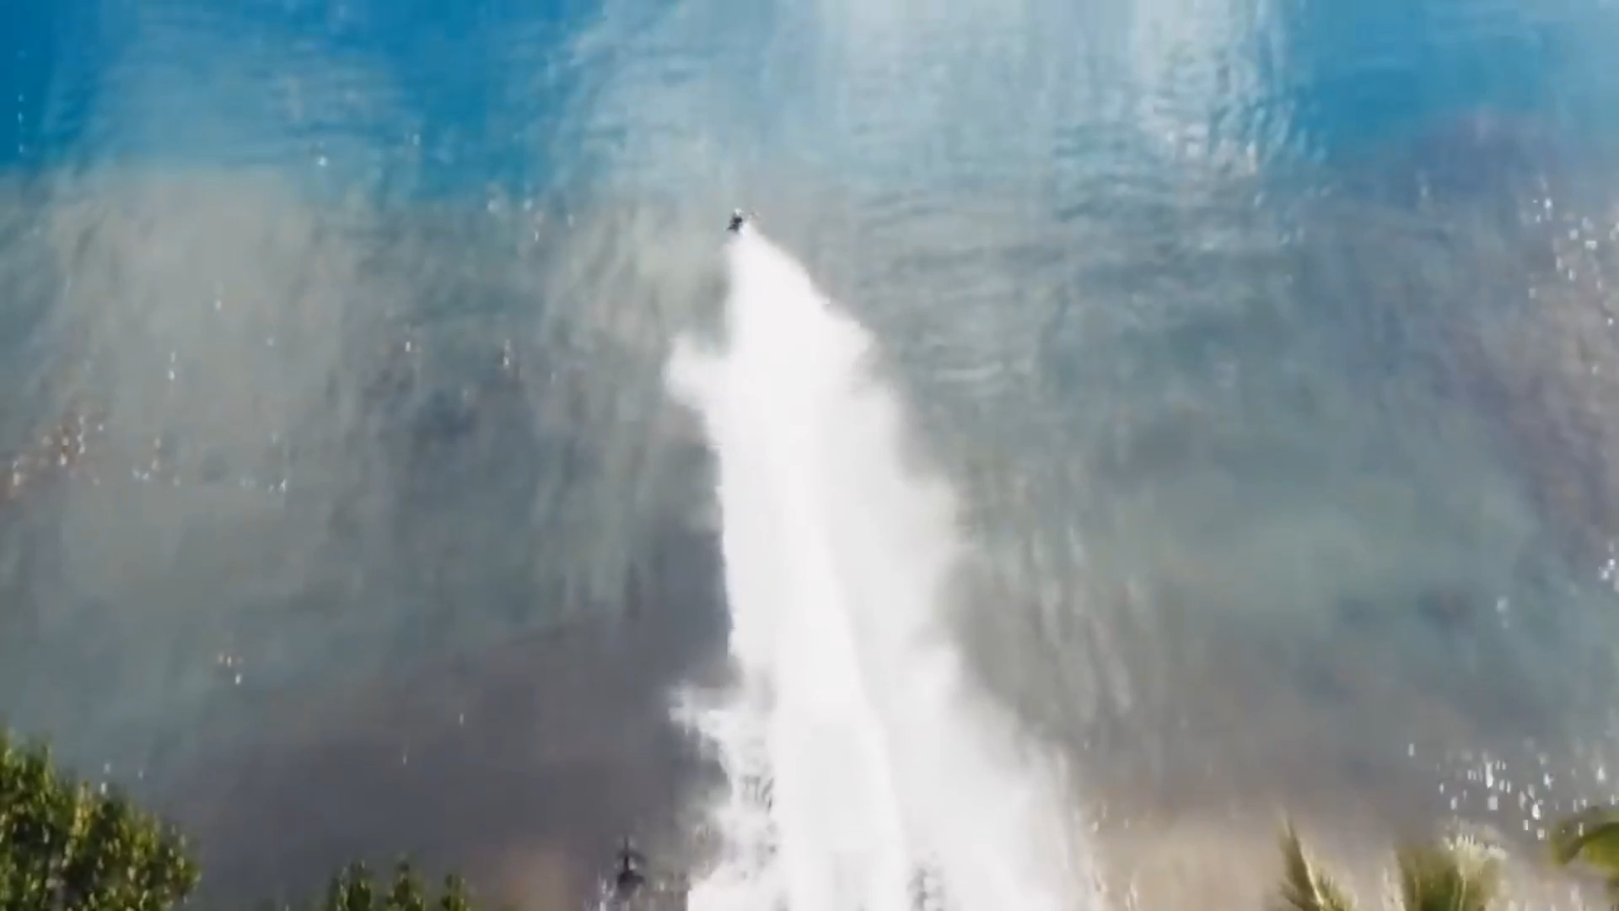
ЭТО ТВОЙ ШАНС
ВЫБОР ЗА ТОБОЙ

Slide 12

PPVGT
ГЕНЕРАТОР ВИДЕО
www.yourdomain.com

Slide 13


Slide 14
1

